Slide 1
Circulaire Economie

Slide 2
Notes:
Onder elke afbeelding zit een link met het artikel

Slide 3
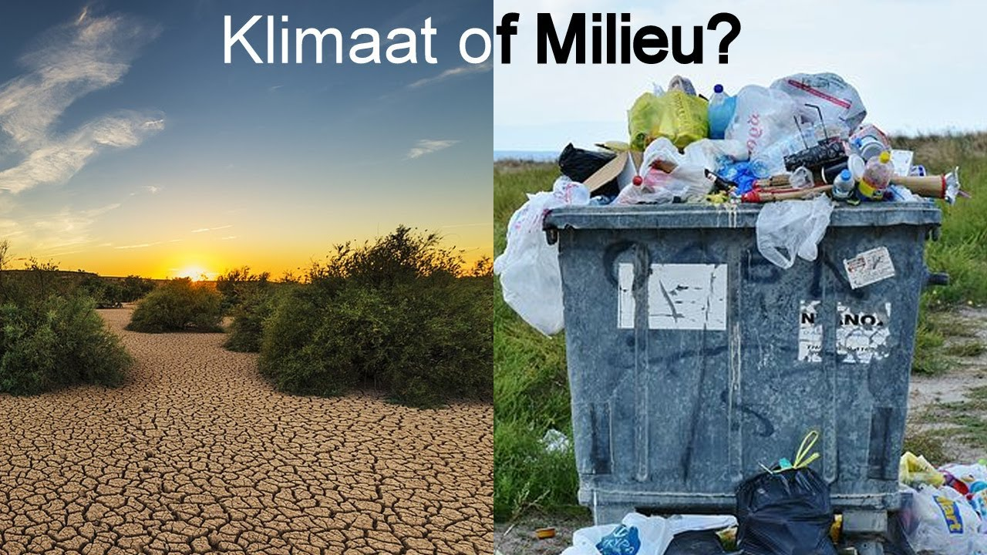
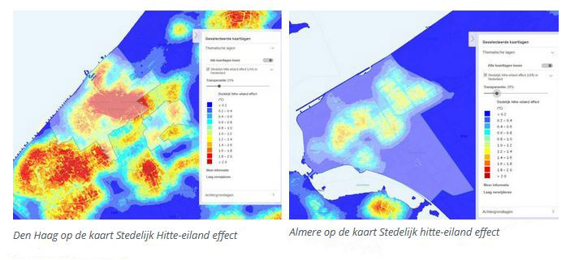
De vorige keer..
Klimaat, weer of milieu
Klimaatveranderingen
Welke zijn er
Welke zijn er
Wat zijn de effecten
Praktijk opdracht Midpoint Brabant
1 Wat is verstening?
2 Wat is hittestress?
3 Wat is klimaatadaptatie?
Notes:
Het klimaat gaat over langer termijn
Het weer gaat over vandaag of morgen
Het Milieu gaat over de grond, de lucht en het water. Hierbij gaat het om de leefomgeving van organisme en daarbij de gezondheid van mens en dier.
Raak vlakken: bron milieudefensie
1. Auto’s en vliegtuigen
Als je in een auto of vliegtuig stapt, worden fossiele brandstoffen verbrand. Denk aan benzine, diesel en kerosine. Bij die verbranding komt CO₂ vrij. Dit heeft invloed op het klimaat. Maar auto’s en vliegtuigen zorgen ook voor milieuvervuiling. Denk aan geluidshinder en luchtvervuiling. Het fijnstof dat vrijkomt heeft direct effect op de lucht in je omgeving en op je gezondheid. Als we stoppen met olie, kolen en gas zorgt dat voor minder luchtvervuiling en voorkomen we verdere klimaatverandering.
2. Ons eten
Het produceren van voedsel heeft invloed op het klimaat én op het milieu. We nemen vlees als voorbeeld. Koeien laten boeren en scheten (net als mensen, maar dan iets meer 😉). Daarbij komt er methaan vrij. Methaan is een sterk broeikasgas. We eten wereldwijd ontzettend veel vlees, dus samen zorgt dat voor veel broeikasgassen. Als we veel minder vlees eten of daar helemaal mee stoppen, is dat dus goed voor het klimaat. De bio-industrie, de plek waar ons vlees vandaan komt, zorgt ook voor uitstoot van nitraat, fosfaat en ammoniak. Die stoffen vervuilen onze lucht, water en bodem. Oftewel het milieu.
3. Ontbossing
Wereldwijd worden er elke seconde 169 bomen gekapt in tropische bossen. Dat is slecht voor het klimaat. Bossen nemen CO₂ op en geven zuurstof af die wij inademen. Als we bomen kappen, komt de opgenomen CO₂ weer grotendeels in de lucht terecht. Ontbossing zorgt ook dat de omgeving verandert. De bodem wordt armer, er ontstaat erosie (slijtage, afbraak) en er kunnen zelfs overstromingen ontstaan. Dieren en mensen die afhankelijk zijn van het bos verliezen hun dagelijks eten, drinken en onderdak.

Slide 4
Vandaag
Ecosystemen
Macroklimaat
Microklimaat
Energiestromen
Biodiversiteit
Populaties
Biodiversiteitsverlies
LA_Biobased Column
Praktijkopdracht Midpoint

Slide 5
Ecosystemen
Een natuurlijk ecosysteem bestaat uit verschillende organisme en hun omgeving.
Een ecosysteem bestaat altijd uit een leefgemeenschap en een biotoop.
Kenmerken:
Netwerk van relaties tussen organismen
Circulatie van energie en materie
Dynamisch evenwicht
Zelf herstellend vermogen
In relatie met andere ecosystemen
Notes:
Ecologie is onderzoek doen naar ecosystemen (eco = huishuiding/ logie= leer).
Een natuurlijk ecosysteem bestaat uit verschillende organisme en hun omgeving. Er is een wisselwerking tussen beide. We kunnen op verschillende niveaus naar ecosystemen kijken, grotere gebieden (macro) en kleinere gebieden (micro).
Een bos is een voorbeeld van een ecosysteem.
Een leefgemeenschap is alles wat leeft en een biotoop is alles wat niet leeft (chemisch of abiotisch).
Kenmerken:
Netwerk van relaties tussen organismen
Circulatie van energie en materie
Dynamisch evenwicht
Zelf herstellend vermogen
In relatie met andere ecosystemen

Slide 6
Ecosysteem

Slide 7
Macro-ecosysteem
Voorbeelden zijn: Bos, grasland, koraalrif, meer, regenwoud en toendra.

Slide 8
Micro-ecosysteem
Voorbeelden zijn: Een boom, een grasveldje, een dode knotwillig, een struik

Slide 9
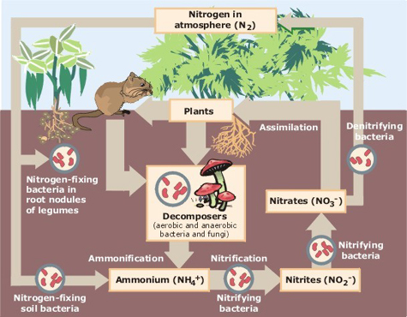
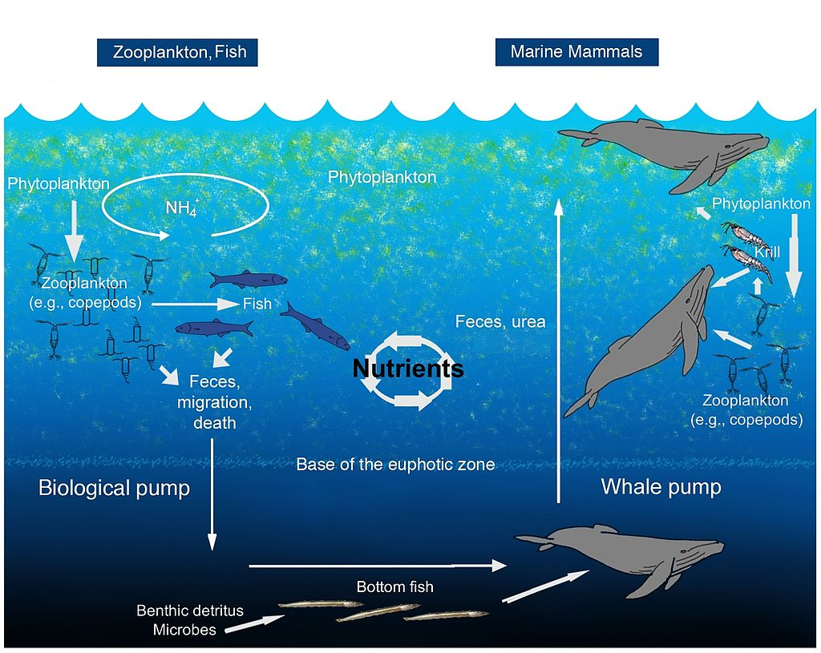
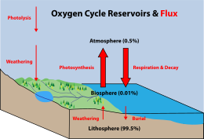
Energiestromen
Binnen een ecosysteem heb je verschillende energie en materie stromen zoals:
Stikstofkringloop
Koolstofkringloop
Waterkringloop
Fosforkringloop

Slide 10
“COVID-19 oorzaak van een defect ecosysteem?”
Notes:
Niet alleen een kwestie van ontbossing, maar wellicht van overbevolking van verschillende soorten dier op dier overdracht van virussen…

Slide 11
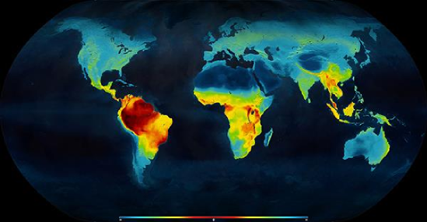
Biodiversiteit
Biodiversiteit is een hoeveelheid verschillende soorten organismen binnen een bepaald gebied of de hele planeet.
Ongeveer 4 miljoen beschreven soorten..
Notes:
Afbeelding van de wereld is het aantal gewervelde dieren in een bepaald gebied; gewervelde dieren zijn dieren met botten.
Het leven op aarde kent vele variaties. Of het nu gaat om de kleinste bacteriën, schimmels en planten of de grootste dieren, de tropische regenwouden of de Nederlandse weilanden, elke levensvorm, elk ecosysteem en elke genetische variatie is uniek en onvervangbaar. Deze grote verscheidenheid noemen we biodiversiteit.

Slide 12
Voedselpiramide..
Wat gebeurd er als de populatie rupsen kleiner wordt?
Notes:
Veel levensvormen op de aarde zijn afhankelijk van elkaar. Daarin speelt variatie een belangrijke rol. Ook de mens kan zonder andere organismen niet bestaan. Biodiversiteit is behalve mooi, ook nuttig en noodzakelijk. Het zorgt niet alleen voor schoon water, vruchtbare grond en een stabiel klimaat, maar levert ook voedsel en grondstoffen voor huisvesting, kleding, brandstof en medicijnen. Deze natuurlijke hulpbronnen verschaffen bestaanszekerheid en vormen de basis voor onze welvaart. Biodiversiteit draagt bij aan de kwaliteit van leven en het welzijn van mensen.

Slide 13
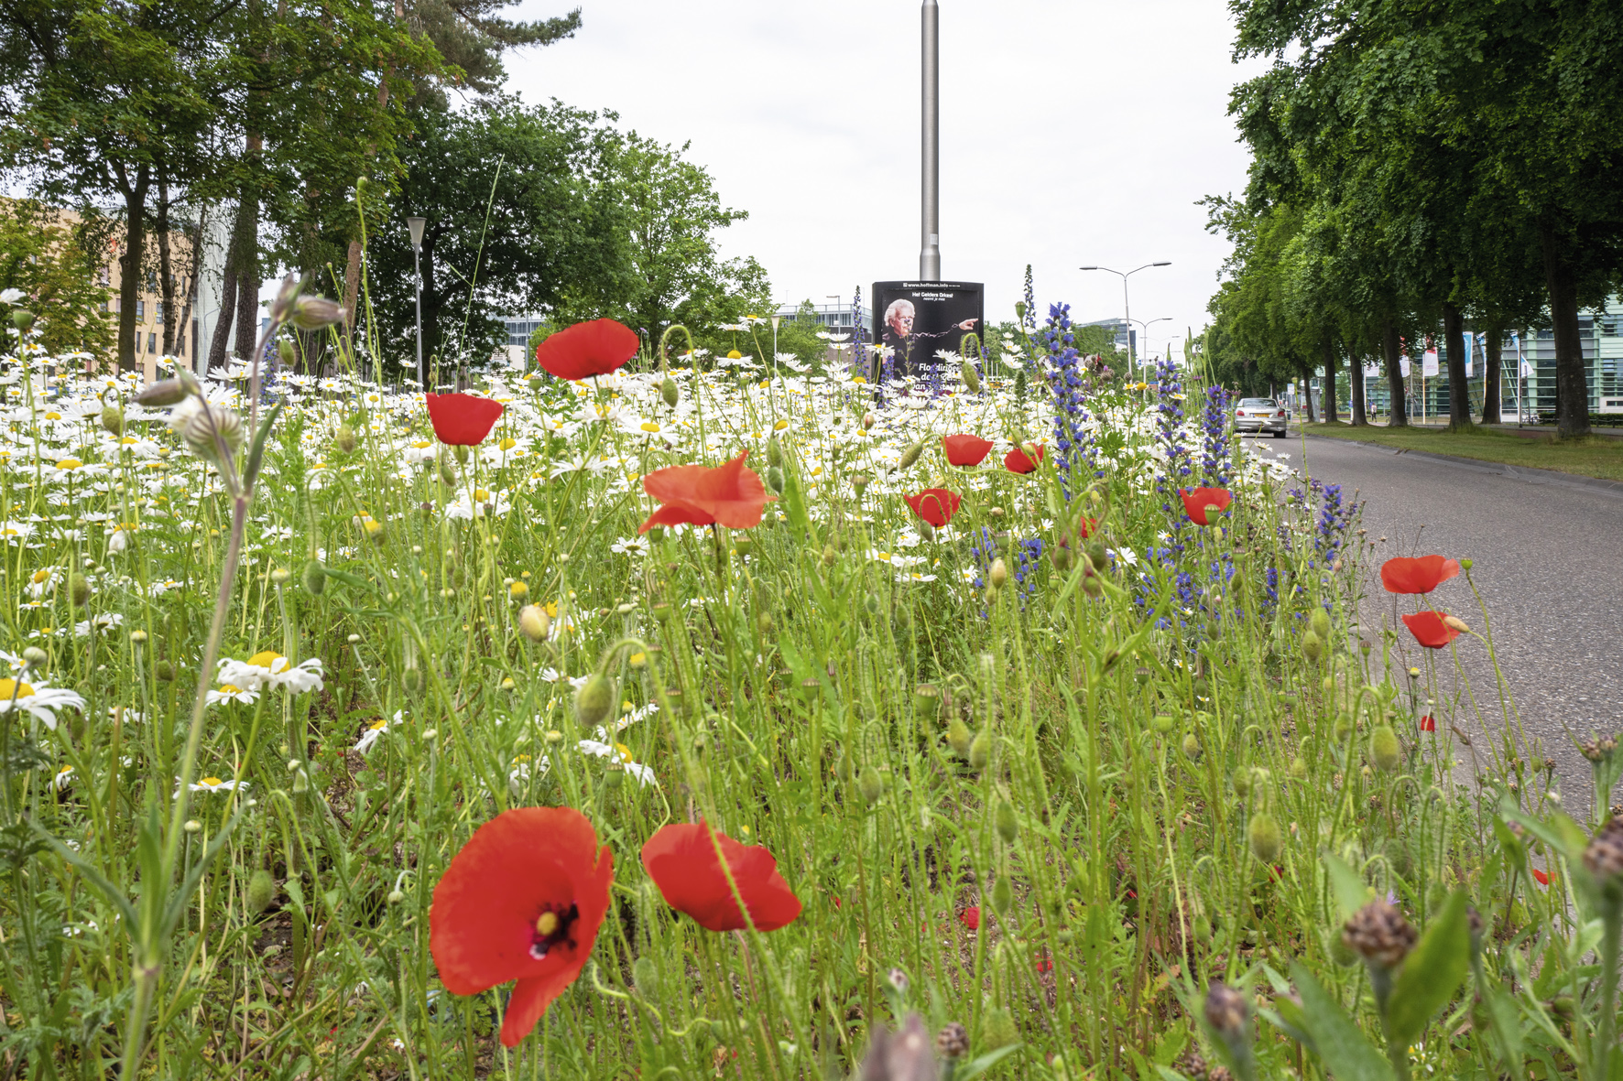
Opdracht
Hoe: Individueel Hulp: Telefoon en je eigen omgeving.
Uitkomst: Meerdere foto’s van biodiversiteit Wat: Ga naar buiten en maak drie verschillende foto’s van zoveel mogelijk biodiversiteit.
Tijd: 20-25 minuten
Let op. Onderbouw waarom jou foto zoveel biodiversiteit uitstraal of juist niet. De creativiteit is aan jullie…

Slide 14
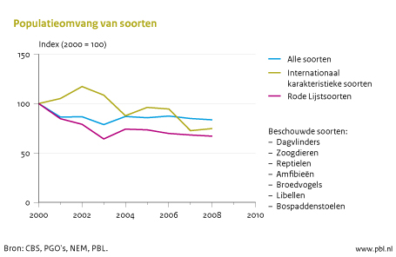
Biodiversiteitsverlies
Biodiversiteit is van belang voor onze gezondheid en het klimaat.
Verlies van het één soort zoals de mug kan een onoverzichtelijke impact hebben op het leven op aarde.
Notes:
Biodiversiteit wordt bedreigd
Door wereldwijde klimaatverandering, toename van consumptie, vervuiling, introductie van vreemde soorten, overexploitatie van natuurgebieden en natuurlijke hulpbronnen wordt de biodiversiteit ernstig bedreigd. Plant- en diersoorten verdwijnen en ecosystemen raken verstoord. Schone lucht, zuiver water, een vruchtbare bodem en een stabiel klimaat zijn niet langer vanzelfsprekend. Dit treft mensen in arme landen, omdat zij vaak direct afhankelijk zijn van wat de bossen en het land voortbrengen, maar het treft ook onszelf. Aantasting van biodiversiteit en uitputting van natuurlijke hulpbronnen bedreigt uiteindelijk het voortbestaan van alle mensen.
De biodiversiteit in Nederland staat onder druk. Biodiversiteit is belangrijk voor onze gezondheid en het klimaat. De verscheidenheid van leven in allerlei vormen, zorgt voor gezonde ecosystemen die het leven mogelijk maken. Alle soorten van planten en dieren binnen een ecosysteem zijn van elkaar afhankelijk en houden elkaar in balans. Het verdwijnen van één soort kan een plaag van de ander veroorzaken. Zo zorgt de processierups al jaren voor overlast omdat haar natuurlijke vijanden langzaam verdwijnen.
De gevolgen van biodiversiteitsverlies beperken zich echter niet tot de processierups. Het verdwijnen van insecten, dieren en planten kan leiden tot enorme plagen, droogtes en uiteindelijk het uitsterven van andere soorten tot gevolg hebben. Ook van de mens.

Slide 15
Effect van het wegvallen van grote roofdieren

Slide 17
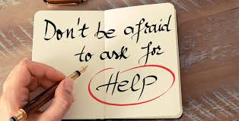
Opdracht
Hoe: tweetallen of drietallen Hulp: internet; Greenlabel
Uitkomst: Een infographic Wat: Maak een poster met daarin een
1 Wat is verstening?
2 Wat is hittestress?
3 Wat is klimaatadaptatie?
In de poster komen in ieder geval de volgende punten naar voren:
Wat is het probleem
Wat zijn de gevolgen
Wat kunnen we er aan doen
Let op! Fact checken, betrouwbare bron?
Notes:
Tips google: Greenpeace, milieudefensie, CBS en overheid
Let op 1 van de 3 niet alle drie.

